Slide 1
製薬企業・医療機器企業における
CAPAセミナー
2021年10月20日
イーコンプライアンス
http://eCompliance.co.jp

Slide 2
Table of contents
はじめに
CAPAとは
CAPAの要点
医療機器とCAPA
医薬品とCAPA
根本的原因の究明
品質監査とCAPA

Slide 3

FDAが査察を行う理由
粗悪な医薬品・医療機器・体外診断用医薬品の米国輸出を阻止し、米国における患者・ユーザを保護する。
FDA査察官に、この企業で設計・製造された医薬品・医療機器を米国に輸入しても安全で安心できるという印象を持ってもらうことが重要！

Slide 4
どんな企業がFDA査察官に安心感を与えるか
高いスキル・経験・洞察力をもった監査員が存在し、内部監査（Self Inspection）が適切に実施されている。
内部監査の指摘に対して、CAPAを実行し、常に改善を図っている。
品質システムが有効に機能しており、その証拠が揃っている。
FDA査察官の質問に自信（根拠）をもって回答し、適切な資料で説明ができる。

Slide 5
CAPAに関する動向（医薬品、医療機器）
品質マネジメントシステム（QMS）コンセプト
｢継続的改善｣
GMP省令：（Quality Management System）品質管理監督システム
ISO13485：医療機器品質マネジメントシステム
ICH Q10：医薬品品質システム
ISO9001：品質管理及び品質保証の規格
ISO 9001
ISO 13485
「CAPA」
Quality Systems Approach
「CAPA」
QMS省令
「CAPA」
FDA cGMP
ICH Q10
cGMP査察ﾏﾆｭｱﾙ（CP7356.002）に” 是正処置”に関するチェック項目がある。
EU-GMP
「CAPA」
「CAPA」
J-GMP
「CAPA」
“改善”という言葉はGMP省令中にも記載あり⇒ 改善を突き詰めるとCAPAに至る！

Slide 6
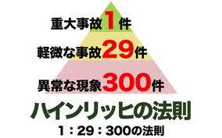
ハインリッヒの法則
ハーバート・ウィリアム・ハインリッヒ（1886年～1962年）
一件の大きな事故・災害の裏には、29件の軽微な事故・災害、そして300件のヒヤリ・ハット（事故には至らなかったもののヒヤリとした、ハッとした事例）があるとされる。
重大災害の防止のためには、事故や災害の発生が予測されたヒヤリ・ハットの段階で対処していくことが必要である。

Slide 7
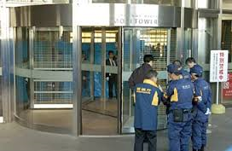
六本木ヒルズの回転ドア死亡事故
2004年3月、六本木ヒルズで、6歳の男の子が回転ドアに挟まれて死亡した。
六本木ヒルズは、2003年4月のオープン直後から、回転ドアでの事故が多発し、死亡事故までの一年の間に、報告されただけでも32件もの事故があったという。
2003年12月には、6歳の女の子が頭と右ひざをドアに挟まれ、警備員らが助け出そうとしてもドアが動かず、4分後にようやく救出された。その時には、女の子の黒の
タートルネックは血まみれになり、すぐに、病院へ搬送されたが、右耳の後ろを11針も縫った。

Slide 8
ブロークン・ウィンドウ理論
「割れた窓を放置しておくと、連鎖的にその場所で凶悪犯罪が起きる。」
フィリップ・ジンバルド教授の実験
車のナンバーを外し、ボンネットを開けて放置しても、1週間で何も起きなかった。
しかし、フロントガラスを割ったところ、10分後に2名の親子がバッテリーを持ち去って、続いてタイヤが持ち去られ、さらに落書きがされて、そして1週間後に完全に破壊された。
誰にも管理されていないと感じた場合には、そのものを略奪や破壊しても罪悪感が薄い
管理された状態（State of Control）に置くこと

Slide 9
ブロークン・ウィンドウ理論
ニューヨークの地下鉄の治安回復
  「落書きを消す」
  1984年に開始し、91年に大半の落書きが消されてから犯罪発生数が減少を始めた。
  その後、軽犯罪の取り締まりを強化して、その結果、94年には凶悪犯罪がなんと半減した。
札幌警察がブロークン・ウィンドウ理論を取り入れた。
  すすき野で違法駐車を徹底的に取り締まることから始めた。
  1日700台あったものが1年後に200台まで減少。
  ぼったくり店も1/3に減少した。
  犯罪率が12%減少した。

Slide 10
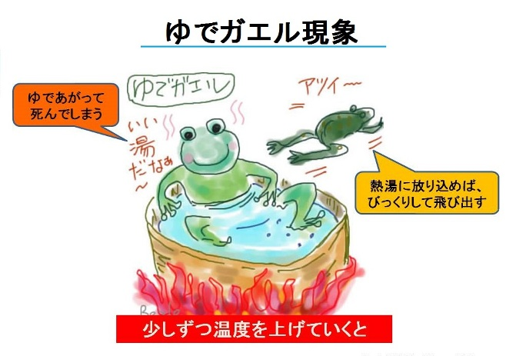
ボイルドフロッグ現象（ゆでガエル現象）

Slide 11
「カイゼン」からCAPAへ
「カイゼン」という日本語は世界でも通用する単語である。
1970年代に日本車が米国を席巻した。その理由は日本車は米国車に比べて価格が安いが故障が少ない。にもかかわらず燃費も良いのである。
これを脅威に感じた米国の3大モータースは、日本の品質管理について徹底的に研究をした。
その結果、学んだのはトヨタ自動車の「改善システム」だったのである。
この改善が海を渡って米国流にカスタマイズされた。
  カスタマイズされた改善のためのシステムがCAPA（Corrective Action and Preventive Action）である。
  カイゼンはボトムアップ
  CAPAはトップダウン
  CAPAはシステマチック

Slide 12
「カイゼン」からCAPAへ
欧米と日本ではマネジメントの方法が異なる。
欧米のマネージャの役割は、自部門のスタッフが適切に仕事を実施しているかを管理することである。
その為には手順書の作成が必須である。
しかしながら、そもそも作業を実施する要員は通常は手順書を読まない。
自動車を運転する際に運転教則本を読みながら運転しないのと同じである。
つまり手順書は管理（マネージメント）するために必要なのである。
日本においてはマネージャの役割は、他部門との折衝や調整にある。
自部門の要員は自らの業務をこなし、グループのネットワーク（協力体制）によって業務を遂行する。
したがって、日本の企業では手順書は必ずしも必要なく、品質の高い製品を開発・製造ができてきたのである。

Slide 13
「カイゼン」からCAPAへ
しかしである。医薬品や医療機器業界ではグローバルスタンダードに従った品質システム（または品質管理システム：QMS）の導入が必須である。
  日本産まれの「カイゼン」がシステム化された途端、日本企業はそのインプリメントにおいて迷走してしまっている。
  米国FDAは、日本企業の多くがCAPAを知らないと嘆いている所以である。
  今後は、ボトムアップ型の日本のマネジメントシステムもトップダウン型の欧米スタイルに移行することが余儀なくされるのである。
  これまでの日本企業の利点が失われ、形骸化された手順書と業務内容に翻弄され、品質が向上するどころか劣化することが懸念される。

Slide 14
なぜCAPAか
規制要件
  品質システムの必須要素として規制要件とISO共、積極的CAPAプログラムを要求している。
顧客満足
  現存する問題の是正または潜在的問題を予防する管理の導入は継続的顧客満足を得るための必須事項である。
業務実践規範
  品質の問題は重大な経済的影響を企業に与える可能性がある。

Slide 15
なぜCAPAが重要視されるのか
FDAにとって回収を減少させることが急務。
回収を行うということは、患者・ユーザを危険状態にさらしていたということ。
医薬品・医療機器には何かしらのリスクが存在する。
リスクをゼロにすることは不可能。
医療技術の進歩のためには、ある程度のリスクの容認はやむを得ない。
事故を起こさないことは重要であるが、事故を再発させないことは最も重要。
つまり改善（是正・予防）が重要である。

Slide 16
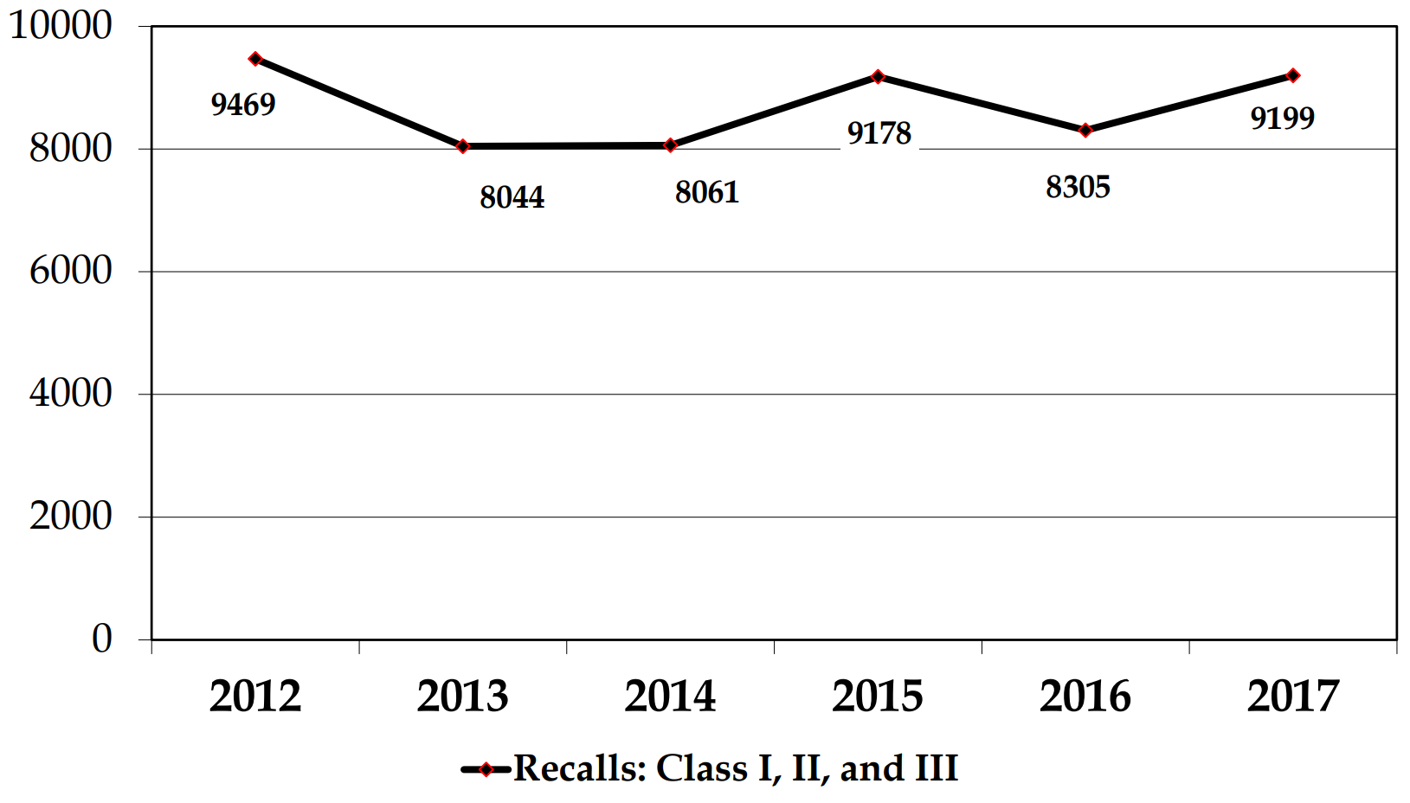
FDAによる回収製品数 2012 – 2017

Slide 17
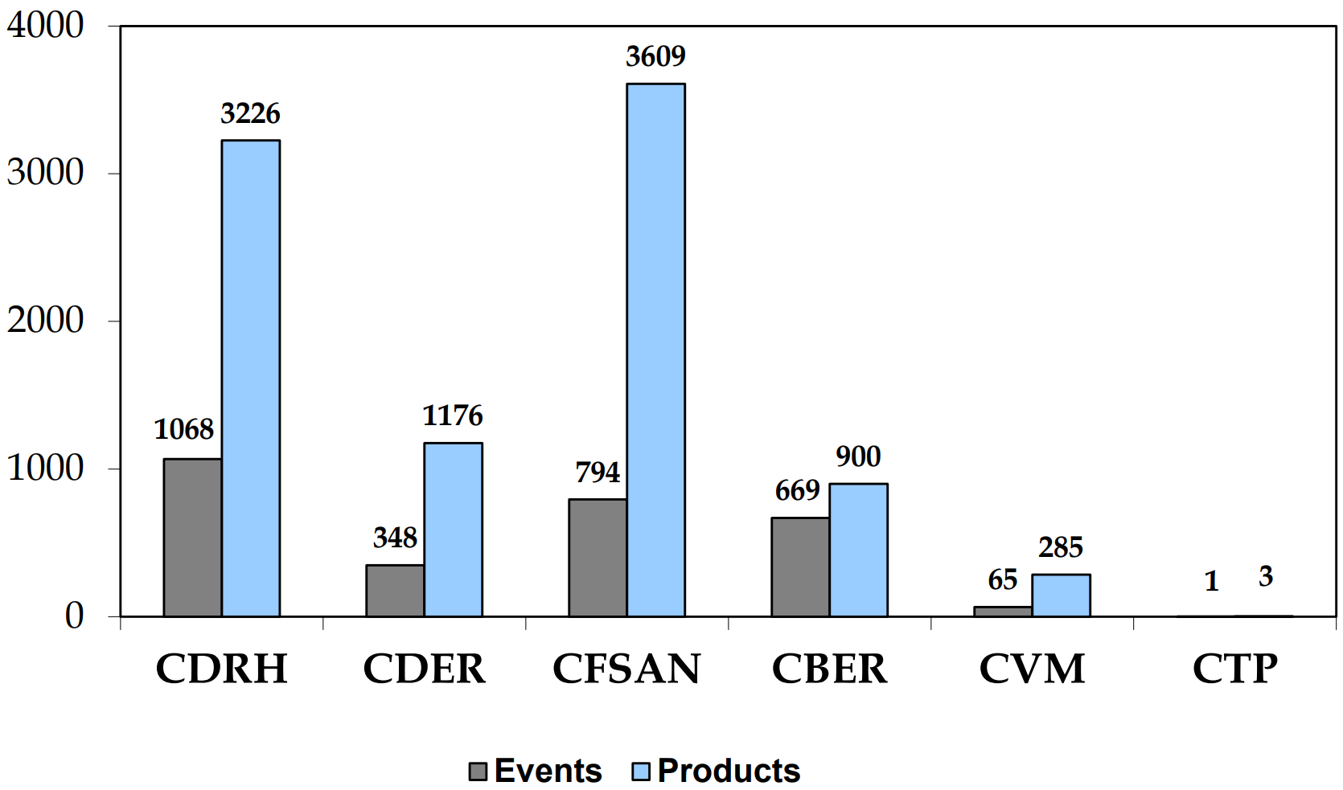
FDAセンター毎の回収数 ーすべてのクラスー 2017年
医療機器回収の主原因は、設計管理の問題である。
医療機器
医薬品
食品
生物製剤
動物薬
たばこ

Slide 18
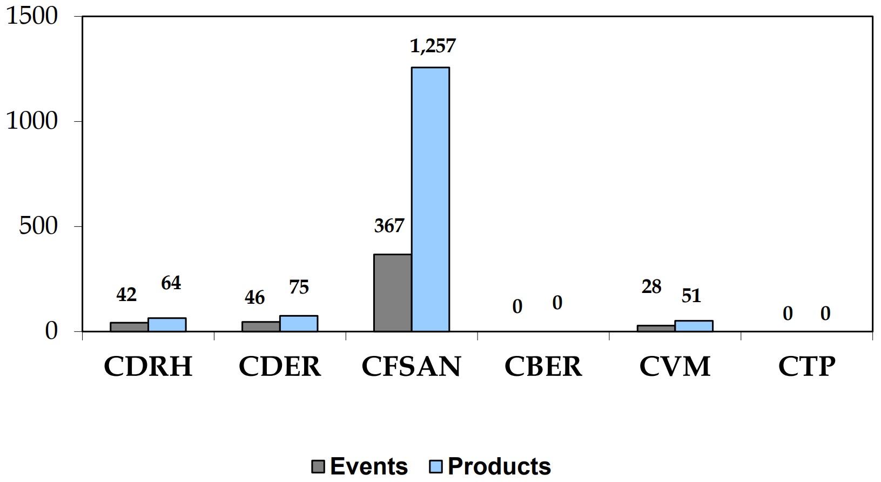
FDAセンター毎のクラスⅠ 回収 2017年
医療機器
医薬品
食品
生物製剤
動物薬
たばこ
クラスI：死亡または重篤な障害の恐れ

Slide 19
Table of contents
はじめに
CAPAとは
CAPAの要点
医療機器とCAPA
医薬品とCAPA
根本的原因の究明
品質監査とCAPA

Slide 20
CAPAとは
CAPA ： Corrective Action and Preventive Action（是正処置・予防処置）
不具合の再発防止・未然防止に関する標準的な手法
CAPA は大きく2つに分類される
Corrective Action and Preventive Action
Corrective Action → 是正処置
Preventive Action → 予防処置

Slide 21
是正処置とは
ISO 9000：2015 （JIS Q 9000：2015）では、是正処置について以下のように定義している。
3.12.2 是正処置（Corrective Action）
不適合の原因を除去し、再発を防止するための処置。
再発防止（同じ場所で再度同じことが起きないようにする）
修正（Correction）と是正（Corrective Action）は違う！

Slide 22
修正とは
ISO 9000：2015 （JIS Q 9000：2015）では、修正について以下のように定義している。
3.12.3 修正（Correction）
検出された不適合を除去するための処置。
修正とは不適合の根本的原因の除去するのではなくて、不適合そのもの（直接的原因）だけを除去することなので、一般的には修正のことを応急処置・暫定処置または当面の処置などと呼ばれており是正処置の一部である

Slide 23
修正と是正処置の違い
修正とは、直接的原因を潰すこと。
是正処置とは、根本的原因を潰すこと。
修正が完了して、是正処置がスタートする。
是正処置は再発防止であり、不適合が生じた原因に対して対処する。
原因をしっかり追及し、その発生源（根本的原因）を除去すること。

Slide 24
予防処置とは
ISO 9000：2015 （JIS Q 9000：2015）では、予防処置について以下のように定義している。
3.12.1 予防処置（Preventive Action）
起こり得る不適合またはその他の起こり得る望ましくない状況の原因を除去するための処置。
未然防止・先手管理（まだ起こっていない場所で予測して防止する）
水平展開は予防処置ではない。

Slide 25
予防処置とはリスク管理のことである
ISO-9001:2015では、箇条から「予防処置」が削除された。
  予防処置＝「起こりえる不適合」の未然防止
  「起こりえる不適合」＝「リスク」
  ゆえに、予防処置＝リスク管理
ISO-9001:2015では、「リスクおよび機会」という概念と「リスクベース思考」という概念が強調された。

Slide 26
応急処置→修正→是正処置→予防処置
応急処置
修正
是正処置
予防処置
【事例】 飲酒運転による事故
応急処置：運転手等のけがの手当てをする。安全標識を立てる。
修正 ：事故車を路肩に移動させる。
是正処置：運転手の免許証をはく奪する
予防処置：危険運転致死傷罪を新設する

Slide 27
是正処置がなく予防処置のみ発生する事例
是正処置がなく予防処置のみ発生
  統計的手法（起こり得る不適合）
  根本的原因が見つからない場合

Slide 28
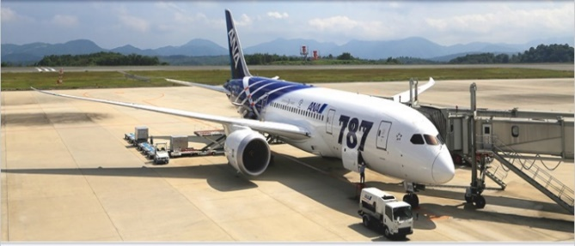
ボーイング787型機の運航再開
2013年4月28日 朝日新聞記事
全日空（ＡＮＡ）は28日、ボーイング787型機の運航再開に向け、国内で初めてとなる試験飛行をおこなった。改修を終えたバッテリーの確認のためで、2時間飛行したところ、問題はなかったという。同乗した伊東信一郎会長は「6月1日から定期便に投入したい」と表明した。
1月、バッテリーから発煙した全日空機が緊急着陸した。これが直接のきっかけになって、同型機は世界で運航が止まった。まだ、原因は特定できていない。ただ、米国の当局は、バッテリーは改修されて多層的な安全装置を施されており、大事故は起きないとして、運航再開を許可した。国土交通省も26日、これを追認した。
ボーイングはバッテリーの耐熱性を高めて排煙機能付きの容器に収め、もし煙が出ても機内に充満しない改良をしたと説明している。
日本航空も6月の再開をめざし、近く試験飛行に入る予定だ。

Slide 29
CAPAの7段階
効果的、完全遵守の是正・予防処置のプログラムは7段階のプロセスに分けられる。
  Identification（問題の識別） 問題の明確な定義
  Evaluation（評価） 重大性と影響の見積り
  Investigation（原因調査） 問題の調査計画の立案
  Analysis（分析） 綿密な評価の実行
  Action Plan（行動計画） 必要なタスクのリストの作成
  Implementation（処置の実施） 行動計画の遂行
  Follow Up（フォローアップ） 効果の検証と評価
各ステップは完全に文書化されなければならない！
  適切な文書化は継続的品質向上計画の重要な履歴データを提供し、またFDAなどの規制要件とISOの要求する規制要件を満たさなくてはならない。
  あらゆる製品にとって必須事項である。

Slide 30
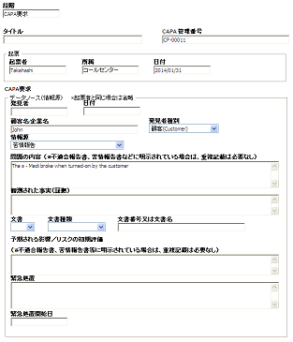
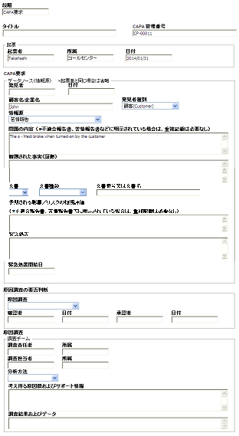
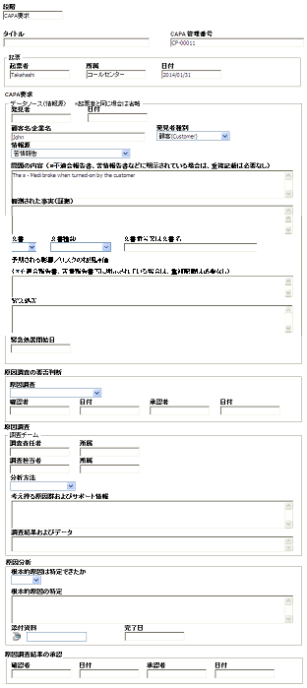
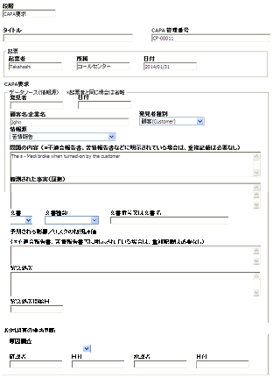
CAPAフォーム
識別
調査
分析
評価

Slide 31
CAPAフォーム
行動計画
行動実施
ﾌｫﾛｰｱｯﾌﾟ

Slide 32
Table of contents
はじめに
CAPAとは
CAPAの要点
医療機器とCAPA
医薬品とCAPA
根本的原因の究明
品質監査とCAPA

Slide 33
CAPAの要点（医薬品・医療機器共通）
是正措置は再発防止である
  根本的原因（Root Cause）を徹底的に調査すること
  根本的原因が見付からなければ是正できない（再発する）
修正と是正は異なる
  修正は直接的原因を潰すこと
  是正措置は根本的原因を潰すこと
予防措置はリスク管理である
  予防措置は生じ得る不適合を潰すこと
  生じ得る不適合＝まだ発生していない問題＝リスク

Slide 34
CAPAの要点（医薬品・医療機器共通）
CAPA（是正措置・予防措置）は、改善のことである
  改善はPDCAのA（Action）である
  Plan（計画）、Do（実行）、Check（評価）、Action（改善）
組織及び
その状況（4）
品質マネジメントシステム（4）
支援及び運用（7、8）
顧客満足
Plan
Do
顧客要求事項
計画（6）
リーダーシップ（5）
パフォーマンス評価（9）
QMSの結果
Action
Check
改善（10）
製品及び
サービス
密接に関連する
利害関係者の
ニーズ及び期待
（4）

Slide 35
CAPAの要点（医薬品・医療機器共通）
企業のトップ以下が全員参加で、PDCAのサイクル（Plan・Do・Check・Action）を回し続け、企業全体がスパイラルアッフするシステムを構築すること
  そのためには、内部監査と是正処置が企業の体質の強化にとってきわめて重要である。
  同じ不適合が何度も繰り返して起きることがないような再発防止のシステム作りが大切である。
CAPAにより継続的な改善を実施すること
  品質システムの基本的な要求事項
是正・予防の継続的改善のサイクル
計画（P）
実行（D）
評価（C）
改善（A）
予防処置
【継続的改善】
組織のノウハウの蓄積
是正処置

Slide 36
CAPAの要点（医薬品・医療機器共通）
必ず仕組み（システム）を改善すること
  品質に関する欠陥や誤り、不調の原因を取り除く措置と、不適合の再発の原因を取り除くための効率的でシステマティックな処理を構築すること。
  CAPAを導入することにより企業における不適合の発生率を確実に減少させること。
  FDAが定義する7段階をすべてカバーすること。
  徹底的に記録を残すこと。
CAPAがFDA査察で指摘の一番多いものの1つである。
（品質システムの中で最も重要なもの）
  FDA査察準備の最大のポイントである。
CAPAへのインプットは苦情だけではないこと。（苦情管理システムではない。）
  多くのプロセスと関連し、あらゆる品質情報を取り入れ、対処すること。

Slide 37
CAPAの要点（医薬品・医療機器共通）
ヒューマンエラーは根本的原因ではない。
  FDAは10年位前からヒューマンエラーを根本的原因とした場合、指摘を出している。
  思い込み、勘違い
  教育不足
情報源毎にCAPAを分けてはいけない
  CAPAは一元管理すること
  単一の方法で処理すること
CAPAの手順書を作成すること
CAPAのタイムフレームを定義すること
  タイムリーな救済（FDA）

Slide 38
CAPAの要点（医薬品・医療機器共通）
CAPAを起票するクライテリアを定義しておくこと
  修正のみで完了させるもの、改善（CAPA）が必要なものを区別すること
  規制要件や国際規格に完全CAPA、簡易CAPAという区別はない
軽微な品質問題でも記録し統計処理を実施すること
  軽微であっても頻回していればCAPAが必要
  ハインリッヒの法則
CAPA一覧表を作成し、進捗を常に監視すること
  OPENのまま放置されているものについて再検討すること
  CLOSE出来ない正当化された根拠を定期的（例：30日おき）に記録すること

Slide 39
CAPAの要点（医薬品・医療機器共通）
品質情報の連携をとること
  イベント管理システムを導入する

Slide 40





イベント管理 ～情報の連携～
苦情管理
CAPA
変更管理
教育管理
⑥是正処置
⑨変更
②原因調査
⑤根本的原因の特定
⑦予防処置
⑩承認
⑫記録
①苦情登録
⑧変更要求
⑪教育
③顧客回答
④CAPA登録
⑬承認
不適合管理
内部監査
設計管理
②受付
②報告書
②計画遅延等
①逸脱登録
③分析
①監査実施
③是正指示
①設計変更
③変更実施

Slide 41
CAPAの適用範囲（医薬品製造）
OOS （品質確認試験）
OOS （安定性試験）
OOS （環境モニタリング試験）
自己点検の指摘事項
外部監査の指摘事項
逸脱
日常的でない事象、現象、事故
変更時再・バリデーション時の期待されない結果
年次照査時の逸脱、トレンド異常
品質等に関する情報及び品質不良等の処理
回収に至った原因の調査

Slide 42
CAPAに関連するプロセス（医療機器）
  管理責任マネジメントの責務 （21 CFR Part 820.20）
  品質監査（21 CFR Part 820.22）
  教育訓練（21 CFR Part 820.25（b））
  設計管理（21 CFR Part 820.30）
  購買管理（21 CFR Part 820.50）
  製造及びプロセスコントロール（21 CFR Part 820.70（b））
  プロセスバリデーション（21 CFR Part 820.75）
  受入れ活動（21 CFR Part 820.80）
  不適合製品（21 CFR Part 820.90）
  インストレーション（21 CFR Part 820.170）
  苦情ファイル（21 CFR Part 820.198）
  サービス（21 CFR Part 820.200）
  統計手法（21 CFR Part 820.250）
  医療機器報告（21 CFR Part 803）
  是正と回収（21 CFR Part 806）

Slide 43
CAPAの要点（医療機器）
設計変更は是正措置ではない
  設計変更は修正である
  なぜ設計変更しなければならなかったか、根本的原因を追究すること
すべての苦情をCAPAにしないこと
  ISO 13485：2003では苦情はすべてCAPAにしなければならなかった

Slide 44
Table of contents
はじめに
CAPAとは
CAPAの要点
医療機器とCAPA
医薬品とCAPA
根本的原因の究明
品質監査とCAPA

Slide 45
FDAの査察の傾向
FDAの査察は、ある事象に対して“狭く深く”質問がなされる。
（Mock Inspectionは、“広く浅く”質問する。）
例） 苦情一覧表をチェック
ある顧客苦情に関して、
いつ、苦情を受け取ったか
原因調査を行ったか
  MDR（有害事象報告）の要否を判断したか
  顧客へどのように回答したか
  CAPAを実施したか
根本的な原因は何であったか
手順書（またはその他関連資料）の何を変更したか
変更後の手順書に関して、教育訓練をいつ、誰に実施したか
情報の連携が重要

Slide 46
21 CFR Part 820 QSR
サブパートA － 総則
  820.1 適用範囲
  820.3 用語の意味
  820.5 品質システム
サブパートB － 品質システム要求事項
  820.20 経営幹部の責任
  820.22 品質監査
  820.25 要員
サブパートC － 設計管理
  820.30 設計管理
サブパートD － 文書管理
  820.40 文書管理
サブパートE － 購買管理
  820.50 購買管理
サブパートF － 識別及びトレーサビリティ
  820.60 識別
  820.65 トレーサビリティ
サブパートG － 生産及び工程の管理
  820.70 生産及び工程の管理
  820.72 検査、測定及び試験装置
  820.75 工程の妥当性確認
サブパートH － 受入れ活動
  820.80 受領、工程中及び完成機器の受入れ
  820.86 受入れの状態
サブパートI － 不適合品
  820.90 不適合品
サブパートJ － 是正処置及び予防処置
  820.100 是正処置及び予防処置

Slide 47
21 CFR Part 820 QSR
820.100 是正および予防処置
§820.100 是正処置及び予防処置
各製造業者は手順を確立し維持し、是正処置及び予防処置を実施すること。手順には下記の要求事項を含むこと。
  工程・作業・特別採用・品質監査報告・品質記録・サービス記録・苦情・返品及びその他の情報源から得た品質データに対して分析を行い、製品の不適合の現存の原因及び潜在原因、またはその他の品質問題を識別する。必要な場合、適切な統計的手法を使用して再発している品質問題を検出する。
  製品、工程、及び品質システムに関する不適合の原因を調査する。
  不適合品の再発及びその他の品質問題を是正し予防するため必要な処置を識別する。
  是正処置及び予防処置を検証しまたは妥当性確認して、そのような処置が有効であり、完成機器に悪影響を与えないことを確実にする。

Slide 48
21 CFR Part 820 QSR
820.100 是正および予防処置
  方法及び手順の変更が、識別された品質問題を是正し防止するために必要になった場合、それらを実施し記録する。
  不適合品及び品質問題に関する情報が、そのような製品の品質に、またはそのような問題の防止に責任をもつ者に伝えられることを確実にする。
  識別された品質問題、並びに是正処置及び予防処置に関する情報を、マネージメント・レビュ（経営者による見直し）のために提出する。
このセクションの下で要求されるすべての活動、及びその結果は文書化されること。

Slide 49
ISO-13485：2016
5 経営者の責任 5.6 マネジメントレビュ
5.6.2 マネジメントレビュへのインプット
マネジメントレビュへのインプットには、次の関連情報を含むが、これに限らない。
  a） フィードバック
  b） 苦情処理
  c） 規制当局への報告
  d） 監査
  e） プロセスの監視および測定
  f） 製品の監視および測定
  g） 是正処置
  h） 予防処置（⇒是正と予防を分割）
  i） 前回までのマネジメントレビュの結果に対するフォローアップ
  j） 品質マネジメントシステムに影響を及ぼす可能性のある変更
  k） 改善のための提案
  l） 適用される新しいまたは改正された規制要求事項
ISO-13485:2016では、是正処置と予防処置の結果をマネジメントレビュのインプットとしなければならない。

Slide 50
ISO-13485：2016
8 測定、分析および改善 8.5 改善
8.5.2 是正処置
組織は、再発防止のため、不適合の原因を除去する処置をとる。
是正処置は、発見された不適合のもつ影響に見合うものとする。
全ての必要な是正処置は、遅滞無く実施する。
是正処置は、発見された不適合の影響に見合ったものとする。
ISO-13485:2016では、是正処置にタイムフレームが要求された。

Slide 51
ISO-13485：2016
8 測定、分析および改善 8.5 改善
8.5.2 是正処置（つづき）
組織は、次の事項に関する要求事項を規定するための手順を文書化する。
  a） 不適合（苦情を含む）のレビュ
  b） 不適合の原因の特定
  c） 不適合の再発防止を確実にするための処置の必要性の評価
  d） 必要な処置の計画および文書化、およびその処置の実施。適切な場合、文書の更新を含む。
  e） 是正処置が、適用される規制要求事項へ適合するための能力または医療機器の安全性および性能への悪影響を与えていないことの検証
  f） とられた是正処置の有効性のレビュ
全ての調査およびとった処置の結果の記録は、維持する（4.2.5参照）。

Slide 52
ISO-13485：2016
8 測定、分析および改善 8.5 改善
8.5.3 予防処置
組織は、起こり得る不適合が発生することを防止するために、その原因を除去する処置を決める。
予防処置は、起こり得る問題の影響に見合ったものとする。
組織は、次の事項に関する要求事項を規定するための手順を文書する。
  a） 起こり得る不適合およびその原因の特定
  b） 不適合の発生を予防するための処置の必要性の評価
  c） 必要な処置の計画および文書化、およびその処置の実施。適切な場合、文書の更新を含む。
  d） 処置が、適用される規制要求事項へ適合するための能力または医療機器の安全性および性能への悪影響を与えていないことの検証
  e） 適切な場合、とられた予防処置の有効性のレビュ
全ての調査およびとった処置の結果の記録は、維持する（4.2.5参照）。

Slide 53
CAPA情報源（例）
情報源 | 品質データ
マネジメントレビュ | マネジメントレビュにおけるアウトプット
設計・開発プロセス | 設計変更、設計管理の進捗情報、逸脱
製造工程 | 受入れ活動の記録（コンポーネント、進行中のプロセスおよび完了した機器のテスト）、スクラップ、手直し、特別採用、キャリブレーション、メンテナンス記録
品質監査報告 | 監査指摘事項（社内・外部・サプライヤ・第三者監査）、前回までの是正記録、是正処置および予防処置
不適合報告 | 工程内不適合報告、不適合製品、工程不良率
サービス記録 | 返品、インストレーション（据付け）、修理報告、現地サービス
顧客 | 苦情、要望、およびその傾向分析結果、顧客の反応（例：市場調査、世論調査 等）
購買・アウトソース・仕入れ品購入プロセス | アウトソース先からの不具合報告、不適合部材、購入品、および発生率の傾向分析結果
規制当局 | FDAの指摘（483フォーム）、ワーニングレター、医療機器報告書（MDRs）、安全性監視報告書、厚生労働省通知など
その他の情報源 | リスク分析／リスクマネジメント、データモニタリングプロセス（例：統計管理チャート、トレンド、実行チャート等） 治験有害事象、訴訟および他の法的行為、既刊文献、従業員の報告

Slide 54
CAPA起票の判断基準（抜粋）
CAPA 情報源 | 内 容 | CAPA 起票
共通 | 各プロセスで別途定めるCAPA移行条件に合わない場合 | 不要
 | 既に同じCAPAが存在している場合※1
 | 孤立事象であり、再発は考えられない場合
 | 修正のみで問題の解決が可能である場合
 | 製品本来の機能に関する不適合または望ましくない状況が発生した場合 | 必要
 | 今までにない初めての不適合または望ましくない状況が発生した場合
 | 不適合の発生頻度が急に増加した場合
 | 対策後、同じ不適合が発生した場合
 | 購入品の欠品、機能不適合により製造工程、デリバリーに大きな問題が発生した場合
苦情 | 過去に発生した苦情で、対策品においても、同じ不適合が発生した場合 | 必要
 | 顧客より対策依頼／要望があった場合
品質システムにおける不適合 | 内部監査により不適合が発見された場合 | 必要
 | 外部監査、規制当局査察で不適合指摘を受けた場合
 | 部門目標、プロセスの品質目標が未達であり部門長の実施指示があった場合
マネジメントレビュのアウトプット | 改善指示があった場合 | 必要
※1：該当するCAPAフォームに追記

Slide 55
QSIT（Quality System Inspection Technique）とは
FDA査察官のための査察マニュアル。FDA査察の項目と順番を知って、査察の手口を理解する必要がある。日本でもQSIT査察が実施されている。
単なる製造管理や品質管理ではなく、品質保証全体のシステムを査察する技術
経営者による管理をマネジメントの中心においた査察技術
設計、製造、品質保証、流通、据付活動に適切な経営リソースを提供し、品質システムを機能させ、監視し、調整を行う
執行責任を持つ経営者が、品質システムを確立しているか
判断すること。
トップダウン監査
  個々の事象から出発する（ボトムアップ）のではなく、
  システム（文書）→証拠（記録）

Slide 56
QSITガイド
ＦＤＡの査察対応 ～4つの領域～
FDAの査察では、QSITが用いられ、4つの領域について詳しく調査される。
  CAPA（是正処置／予防処置）
  経営管理
  製造管理
  設計管理
FDA査察は、単なる製造管理や品質管理ではなく、品質保証全体のシステムを査察する。
特に経営者による管理を中心においている。

Slide 57
QSITガイド
Guide to Inspection of Quality Systems
是正および回収報告
ＭＤＲ
（事故報告）
医療機器
トラッキング
是正処置および予防処置
設備および装置の管理
設計管理
経営者による管理
材料管理
生産および工程の管理
記録／文書管理および変更の管理
滅菌工程管理

Slide 58
Table of contents
はじめに
CAPAとは
CAPAの要点
医療機器とCAPA
医薬品とCAPA
根本的原因の究明
品質監査とCAPA

Slide 59
FDAによるシステム査察（医薬品）
FDAでは、医薬品製造所の活動を以下の6つに分類し、「システム査察」と呼ばれる体系的な査察を行っている。
  品質システム（Quality System）
  施設および施設管理システム（Facilities And Equipment system）
  原材料システム（Materials system）
  製造システム（Production system）
  包装および表示システム（Packaging And Labeling system）
  試験室管理システム（Laboratory Control system）

Slide 60
FDAによるシステム査察（医薬品）
システム査察には、フル査察と簡略査察がある。
フル査察では、6つのシステムのうち最低4つのシステムが選択され、そのうち品質システムは必須である。
フル査察になるケースは、その企業のGMP状況が不明の時、大きな変更があった場合、重大な苦情、品質問題が発生した場合等に行われる。
簡略査察では、6つのシステムのうち最低２つのシステムが選択され、フル査察と同様、品質システムは必須である。
簡略査察になるケースは、2年に1回の頻度で実施される定期査察で、前回の査察が良好な場合、重大な回収や品質事故がない場合、cGMPの遵守が満足レベルにある場合に実施される。
なお、他の品目査察を受けなければならなくなった場合、２年以内にフル査察を受けていれば、査察が実施されないこともある。

Slide 61
ICH Q10ガイドライン（医薬品品質システム：PQS）とCAPA
医療機器では早くから法制化されていた要件が医薬品でもICHガイドラインとして国際的に調和されて明文化された
ICH QI0（医薬品品質システム）は、製薬企業のための品質マネジメントシステムのモデルであり、製品ライフサイクルの全期間を通じて、医薬品の品質および安定供給を強化し、イノベーションと継続的改善を促進し、製剤開発と製造活動の連携を強化するもの
これまでの日本のGMPではCAPA（是正処置・予防処置）は明確な規制要件とされていなかった
ICH Q10（医薬品品質システム）において、その目的の一つである『継続的改善の促進』のための必要なQMS要素の一つとしてCAPAが挙げられている
CAPAは各種不都合の再発防止というシステムの性質上、各種QMSと比較してもその範囲は広く、システムも複雑になりがちである
適切なCAPAの運用を行う上で、その内容を関係者に周知徹底することが難しいのも実情である

Slide 62
ICH Q10ガイドライン（医薬品品質システム：PQS）とCAPA
医薬品品質システムの4要素
  製造プロセスの稼働性能および
  製品品質のモニタリングシステム
  マネジメントレビュ
  是正措置および予防措置システム
  （CAPA）
  変更マネジメントシステム

Slide 63
改正GMP省令の要点（追加・変更の要件）
改正GMP省令には、おおよそ以下の要件が追加された。
承認事項の遵守（第3条の2）
医薬品品質システム（第3条の3） ICH Q10
CAPA（第11条、第15条、第20条など）
品質リスクマネジメント（第3条の4） ICH Q9、PIC/S GMP Annex 20
品質保証（QA）部門の設置（第4章に追加）
データインテグリティ（第8条に追加）
交叉汚染の防止（第8条の2）
安定性モニタリング（原薬 第21条の2、製品 第11条の2 ）
製品品質の照査（第11条の3）
原料等の供給者の管理（第11条の4）

Slide 64
CAPA（是正措置・予防措置）が定義された
第2条 定義
14 この省令で「是正措置」とは、検知された不適合（この省令に規定する要求事項等に適合しないことをいう。以下同じ。）その他の望ましくない状況の再発を防止するため、その原因となった状態を解消する措置をいう。
15 この省令で「予防措置」とは、生じ得る不適合その他の望ましくない状況の発生を未然に防止するため、その原因となり得る状態を解消する措置をいう。
リスク
是正措置は、発生した問題の再発防止
予防措置は、生じ得る不適合（=リスク）の未然防止

Slide 65
品質管理とCAPA
第11条 品質管理
製造業者等は、品質部門に、手順書等に基づき、次に掲げる品質保証および試験検査に係る業務を計画的かつ適切に行わせなければならない。
  （略）
  四 採取した検体について、前号の文書に基づき、製品等についてはロットごとに、資材については管理単位ごとに試験検査を行うとともに、その記録を作成し、これを保管すること。
  （略）
  八 第4号の試験検査の結果の判定を行い、その結果を製造部門に対して文書により報告すること。また、当該試験検査について、規格に適合しない結果となった場合においては、その原因を究明し、所要の是正措置および予防措置をとるとともに、その記録を作成し、これを保管すること。
OOS

Slide 66
逸脱の管理とCAPA
第15条 逸脱の管理
製造業者等は、製造手順等からの逸脱（以下単に「逸脱」という。）が生じた場合においては、あらかじめ指定した者に、手順書等に基づき、次に掲げる業務を適切に行わせなければならない。
  一 （略）
  二 重大な逸脱が生じた場合においては、前号に定めるもののほか、次に掲げる業務を行うとともに、その内容について品質保証に係る業務を担当する組織に対して文書により報告し、確認を受けること。
    （略）
    ハ 所要の是正措置および予防措置をとること。

Slide 67
文書および記録の管理とCAPA
第20条 文書および記録の管理
2 製造業者等は、手順書等およびこの章に規定する記録について、あらかじめ指定した者に、第8条第2項に規定する文書に基づき、次に掲げる業務を行わせなければならない。
  （略）
  四 手順書等若しくは記録に欠落があった場合またはその内容に不正確若しくは不整合な点が判明した場合においては、その原因を究明し、所要の是正措置および予防措置をとること。

Slide 68
CAPAの適用範囲（医薬品製造）
OOS （品質確認試験）
OOS （安定性試験）
OOS （環境モニタリング試験）
自己点検の指摘事項
外部監査の指摘事項
逸脱
日常的でない事象、現象、事故
変更時再バリデーション時の期待されない結果
年次照査時の逸脱、トレンド異常
品質等に関する情報および品質不良等の処理
回収に至った原因の調査

Slide 69
自己点検とCAPA
第18条 自己点検
製造業者等は、あらかじめ指定した者に、手順書等に基づき、次に掲げる業務を行わせなければならない。
  一 製造・品質関連業務について定期的に自己点検を行うこと。
  二 自己点検の結果を品質保証に係る業務を担当する組織および製造管理者に対して文書により報告すること。
  三 自己点検の結果の記録を作成し、これを保管すること。
2 製造業者等は、前項第1号の自己点検の結果に基づき、製造・品質関連業務に関し改善が必要な場合においては、所要の措置をとるとともに、当該措置の記録を作成し、これを保管すること。
自己点検の結果を品質保証部門（QA）に報告し、確認を受けること。
自己点検の対象は明示されていないので、施行通知を参照すること。

Slide 70
教育訓練とCAPA
第19条 教育訓練
製造業者等は、あらかじめ指定した者に、手順書等に基づき、次に掲げる業務を行わせなければならない。
  一 製造・品質関連業務に従事する職員に対して、製造管理および品質管理に関する必要な教育訓練を計画的に実施すること。
  二 教育訓練の実施状況を品質保証に係る業務を担当する組織および製造管理者に対して文書により報告すること。
  三 教育訓練の実施の記録を作成し、これを保管すること。
  四 教育訓練の実効性を定期的に評価し、必要に応じて改善を図るとともに、その記録を作成し、これを保管すること。
教育訓練の実施状況を品質保証部門（QA）に定期的に報告すること。
教育訓練システムが有効に機能していることを確認するため、教育訓練の実効性評価が追加された。

Slide 71
Table of contents
はじめに
CAPAとは
CAPAの要点
医療機器とCAPA
医薬品とCAPA
根本的原因の究明
品質監査とCAPA

Slide 72
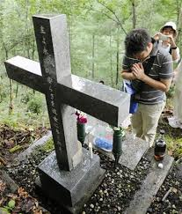
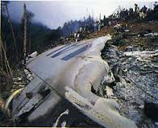
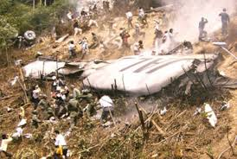
原因の究明と再発防止が最重要
日航ジャンボ機墜落事故
1985年（昭和60年）8月12日に発生。
日本航空123便ボーイング747SR100型機 （JA8119） 羽田空港18:00発 伊丹空港行が、離陸12分後から32分間の迷走飛行の末、群馬県多野郡上野村の山中に墜落した。
搭乗員524名中520名が死亡した。
旅客機の単独事故としては、世界でも最大の犠牲者数を出した事故である。

Slide 73
是正処置の考え方と実施
是正処置は、個人的なものや製品単独なものに終わってしまっては、また再発するおそれがある。
組織のノウハウとしてシステムに組み込むことによって、再発防止がなされる。
例えば、ある担当者がよく理解して確実に行うという是正であれば、その時点では再発防止となっても、要員が代われば再発するかも知れない。
ある製品で生じた問題を会議で発表し、水平展開を図り再発防止としても、しばらくすると再発するかも知れない。
再発しないようにチェックがなされる仕組み（システム）をつくること、ノウハウとして活用できるデータベース化すること、などが必要となる。
是正処置と予防処置は「どの視点から見るか」によってどちらにもなりうる。ある人が間違ってしまった不適合を、他の人が情報として活用すれば、会社としては是正処置ととらえられるし、その人にとっては予防処置としてとらえられる。

Slide 74
是正処置の考え方と実施
重要なことは、顧客苦情、不適合、ミス、ロスなどを未然に防ぐように、確実に仕組み（システム）に組み込む方法を構築すること。
なぜこのような事態を引き起こすようになったのか、その“なぜ”を見極める必要がある。
根本的原因として、システム（仕組み）的な欠陥・弱点・不備・矛盾・曖昧さを追求すること。
是正処置（再発防止）の核心は、システム（仕組み）的な欠陥・弱点・不備・矛盾・曖昧さに対して対処すること。
人の規律・注意力・自覚などの人為的要素を是正処置とすると、いずれ再発する。
  人間の本質は怠惰・怠慢である。規律や注意力に依存するシステムはいつまでも同じクオリティを持続できず、どこかで誰か（本人も含めて）が同じような問題を再発させる。
  “教育訓練を徹底させた”などという是正処置はあり得ない。

Slide 75


周知徹底、教育訓練は是正処置にはならない
×
このような事故が二度と起きないよう、安全管理を徹底させます。
こういうことがないようなシステムに直して、再発防止を徹底していきます。
○

Slide 76
根本的原因（Root Cause）を見極める
原因ではあるが、根本的原因ではないもの
  教育訓練が不足していた
  理解（認識）不足であった
  ～と思っていた
  ～が出来ていなかった
原因
原因
原因
根本的原因

Slide 77
是正処置（再発防止）のためには、根本的原因の特定が重要
発見された不適合事項に対して是正処置を実施する上で、最初に検討しなければならないことは、発生した不適合の原因を究明し、真の原因（根本的原因）を特定することである。
しかし、いきなり真の原因（根本的原因）を特定するといっても、そう簡単に真の原因が見えてくるわけではない。
是正処置には必ず根本的原因（Root Cause）の除去がある。
根本的原因を除去するためにはあらゆる原因を究明しなければならない。原因を究明して特定することが是正処置には欠かせない行動ということである。
原因の究明なくして是正処置はあり得ない。
そして、特定された原因を除去することは、二度と同じ不適合やその他の望ましくない状況を起こさないようにすることである。
つまり再発防止をはかることである。

Slide 78
不適合発生の原因 ～システムの運用がなされていないこと（不実行）～
ルールが作られていないことに起因する場合
ルールが作られていても守るべき人に知らされていないことに起因する場合
ルールが守るべき人に知らされていても、守るべき人が守っていないことに起因する場合
ルールそのものが不具合を起こしやすいなどの欠陥に起因する場合
１．または２．に起因すると思われる不適合が全体の約20%程度
３．に起因すると思われる不適合は全体の80%
４．に起因すると思われる不適合がまれにある

Slide 79
不適合発生の原因分析フロー
不適合発生の原因
文書化されたルールはあったか?
NO
文書化されたルールがなかった
YES
ルールを守るべき人に伝えられていたか?
NO
ルールはあったが知らなかった
YES
YES
ルールどおりに実施していたか?
NO
（その他）
ルールに欠陥があり、ポカミスを起こしやすい
ルールがあることは知っていたが実行していなかった

Slide 80
原因調査 ～分析手法～
分析手法
  5Whys
  KJ法
  フィッシュボーン分析
  3人以上で討議
  FTA
  FMEA
  など。

Slide 81
原因調査 ～分析手法～
5Whys
「なぜなぜ分析」とは
  当事者本人が自分自身に対して質問を投げかけながら
  「1次質問→回答→2次質問→回答→3次質問→回答→4次質問→回答」
  と次第に原因の核心に向かう方向で質問の内容を掘り下げていき、最後には原因の核心に到達して、真の原因とその除去方法を浮き彫りにさせる方法である。
  「５Whys」「なぜなぜ解析」 「なぜなぜ手法」「なぜなぜ数回」とも呼ばれている。
文書化されたルールがなかった→なぜルールがなかったのか?
ルールはあったが知らなかった→なぜルールを知らされなかったのか?
ルールがあることは知っていたが実行しなかった→なぜ実行しなかったのか?
その他（システムの欠陥）

Slide 82
原因調査 ～分析手法～
FTA
FTA : Fault Tree Analysisとは
  故障の木解析と呼ばれ、主として他のリスクアセスメント手法によって特定した危害を分析する手段。
  FMEAとは対称的に、想定した「好ましくない結果」 （危害発生の事故等）から出発する演繹的な方法。
  その事象をもたらす可能性のある原因や事象を、それ以上分解できない基本事象まで遡って分析する原因解析型手法。
  製品の「好ましくない結果」を想定し、その原因となる部品・モジュールの故障を特定するために使用される。実際にはトラブル発生後に原因を探ることを目的に用いられることが多い。

Slide 83
実習問題1
CROのモニターが治験薬を回収するために医療機関を訪問した。
当該医薬品企業のSOPでは、治験薬の倉庫へ運搬は専門の輸送業者に依頼することとなっていた。
しかしながら輸送業者の受付時間を超えていたため、モニターは独自の判断で治験薬を自身で持ち帰った。
帰社する電車の網棚に回収した治験薬を置き、当該モニターは疲れていたこともあり、眠ってしまった。
駅に到着した際に網棚に置いたはずの治験薬がなくなっていることに気が付いた。
警察や鉄道会社に届けたが、当該治験薬は未だに発見されていない。

Slide 84
実習問題2
医薬品の冷蔵保存において、2℃～8℃と規定されているが、オペレータは毎朝のチェックにおいてちょうど8℃であることを確認したため、問題がないとし何も報告しなかった。

Slide 85
実習問題3
クラスⅢの医療機器のパーツ製造において、LEDを誤って反対側に装着し、出荷してしまった。
サービスマンが装着しようとした際に、LEDが反対側に装着されていることに気付き、品質保証部に連絡をしてきた。
本パーツをそのまま取り付けた場合、手術時に医師が患者の疾患を観察する際、正常な画像が得られない事態が発生する。
製造担当者は、製造後の確認または検証が必要かどうかわからなかったため、通常の製品で検証を担当している者に尋ねたところ、必要ないのではないかと言われた。そのため、検証をしないまま出荷してしまった。

Slide 86
Table of contents
はじめに
CAPAとは
CAPAの要点
医療機器とCAPA
医薬品とCAPA
根本的原因の究明
品質監査とCAPA

Slide 87
監査の目的
自社のQMSが規制要件に適合していることを確認する。
QMSの有効性を確認する。

Slide 88
21 CFR Part 820 QSR
820.22 品質監査
§８２０.２２ 品質監査
  各製造業者は、品質監査の手順を確立し、そのような監査を次の目的で行うこと。
  すなわち品質システムが確立された品質システム要求事項に適合されていることを確実にするため、及び品質システムの有効性を判定するためである。
  品質監査は、監査される事項に直接の責任を持たない者によって実施されること。不具合事項の再監査を含む是正処置を必要な場合、講じること。
  毎回の品質監査の結果の報告、及び再監査があれはその結果の報告書を作成し、そのような報告書は監査された事項に責任をもつ管理者によってレビュされること。監査及び再監査を行った日付及び結果は文書化されること。

Slide 89
PIC/S GMP Self Inspection（自己点検）
第９章 自己点検
原則
自己点検は、GMP原則の実施及び適合状況をモニターし、 また必要な是正処置を提案するために実行されること。
9.1. 人的事項、建物、設備、文書記録、製造、品質管理、医薬品の配送、苦情及び回収の手はず、及び自己点検は、 それらが品質保証の原則に適合しているか検証するため、 あらかじめ定められたプログラムに従った間隔にて点検されること。
9.2. 自己点検は独立し、また詳細な方法にて、社内で指定され、能力・権限のある者により実施されること。外部の専門家による独立した監査もまた有用である。
9.3. すべての自己点検は記録されること。報告書には自己点検中に行われたすべての指摘事項及び、該当する場合には、是正処置についての提案を含むこと。 また、それ以降にとられた措置に関する記述もまた記録されること。

Slide 90
内部監査と是正処置
内部監査では、顕在化した不適合や不適合につながるおそれがある事実を発見する。
原因を探して仕事の改善ヘ結びつけることが重要な役割である。
ISO-9001（2008年版）では、語句をわかりやすく改めたり、環境マネジメント規格であるISO14001との兼ね合いを考えて用語を変更した。
  内部監査にともなう是正処置については8.5.2項〔是正処置〕の要求事項ではなくて、8.2.2項〔内部監査〕の要求事項のなかで是正処置とは表現しないで、「不適合及びその原因を除去するために遅滞なく処置がとられること」と直接的な表現で要求している。
内部監査で発見された不適合事項に対して是正処置を実施する上で、最初に検討しなければならないことは、発生した不適合の原因を究明し、真の原因（根本的原因）を特定することである。
しかし、いきなり真の原因（根本的原因）を特定するといっても、そう簡単に真の原因が見えてくるわけではない。

Slide 91
内部監査と是正処置
内部監査で不適合の指摘を受けた被監査部門（責任者）が是正処置を実施すること。
  内部監査員は内部監査で不適合事項を発見し、被監査部門に報告する。
  被監査部門（責任者）は不適合事項の是正処置を実施する。

Slide 92
内部監査と是正処置
発見された不適合及びその原因を除去するために遅滞なく処置がとられることを確実にすること。
被監査部門（責任者）が是正処置を起こす行動
指摘された不適合がなぜ発生したかの原因を調査し特定する。
    この場合の原因は表面的な原因ではなく真の原因（根本的原因）を究明する。
発見された不適合を除去するための修正処置をする。
特定された根本的原因を除去し再発の防止を行う。
１．～３．の一連の結果を記録する。

Slide 93


Slide 94
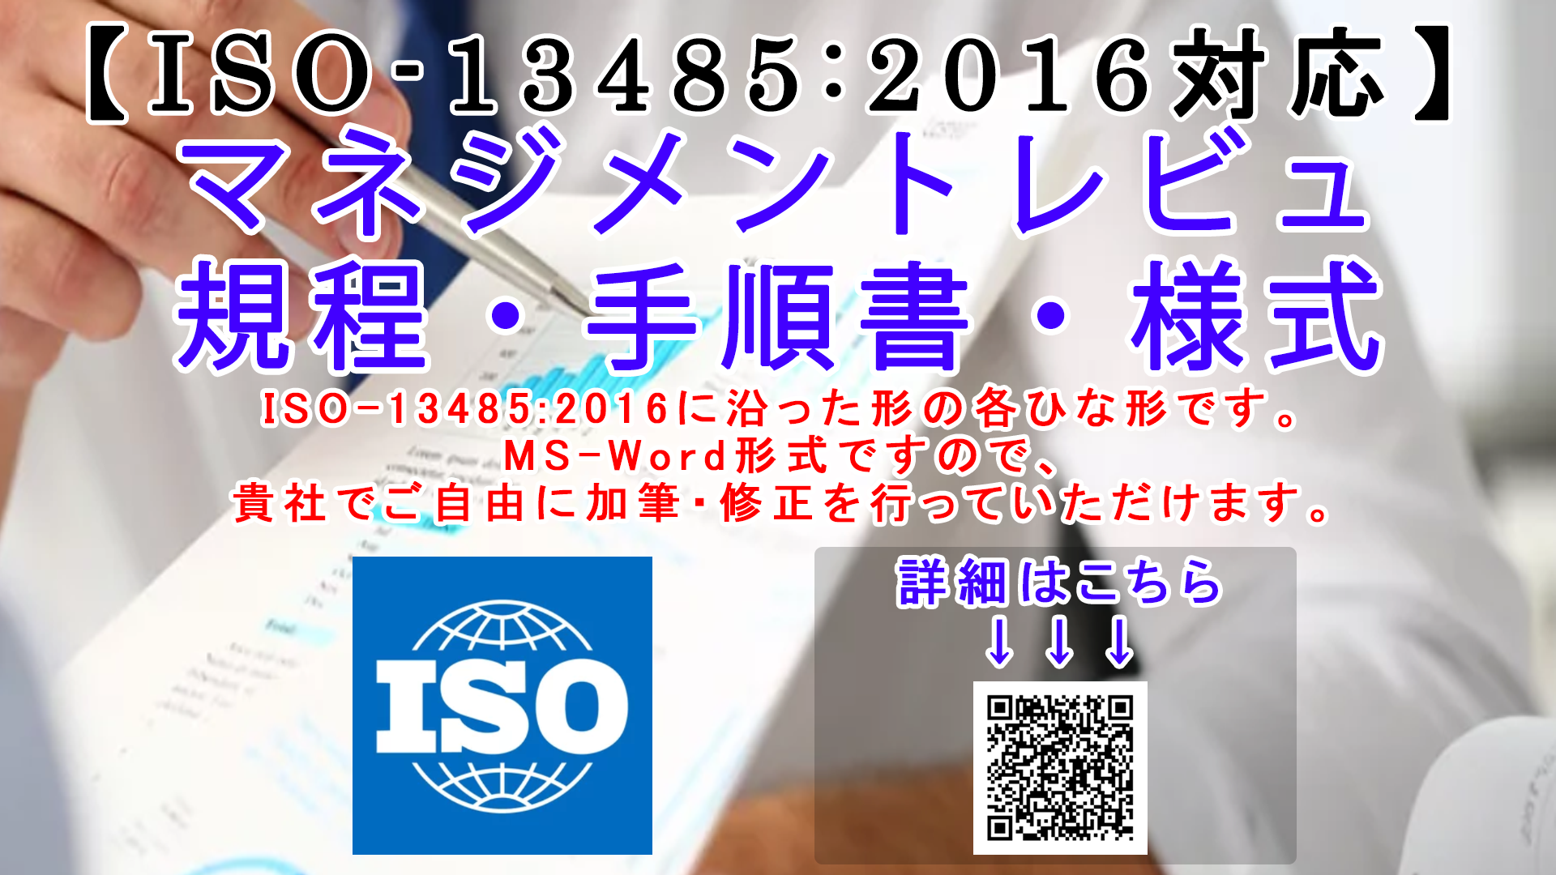

Slide 95
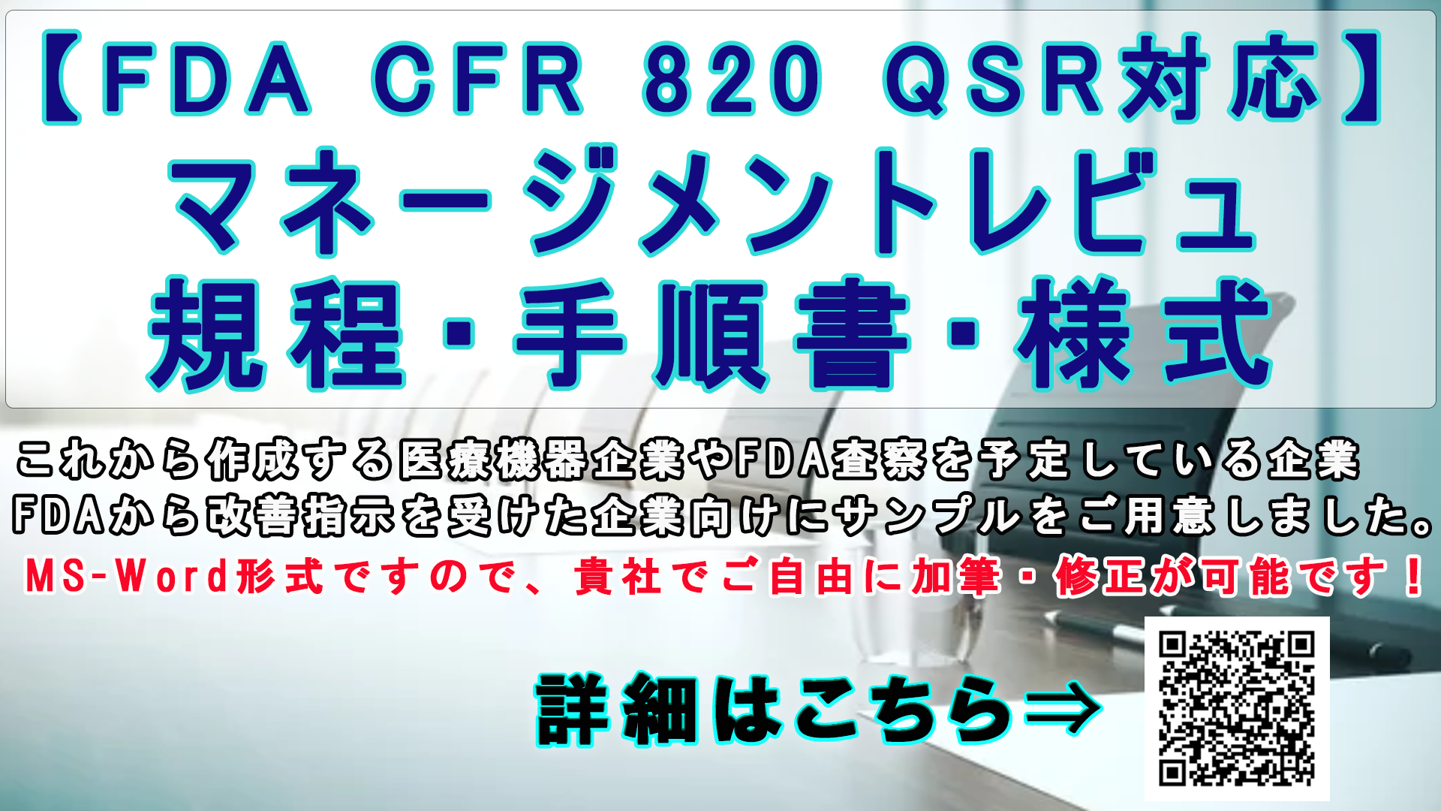

Slide 96
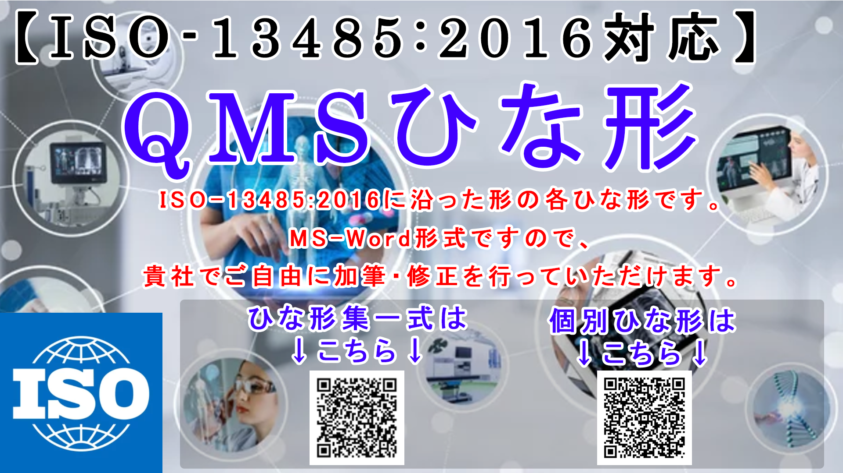

Slide 97
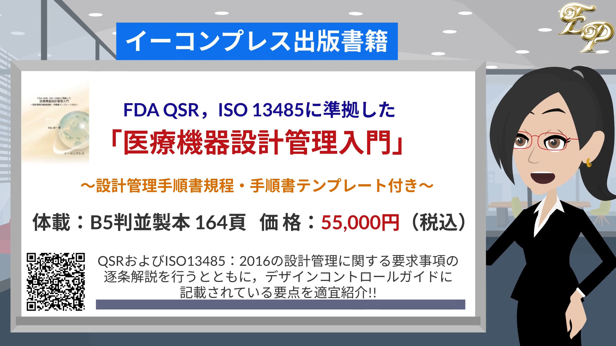

Slide 98
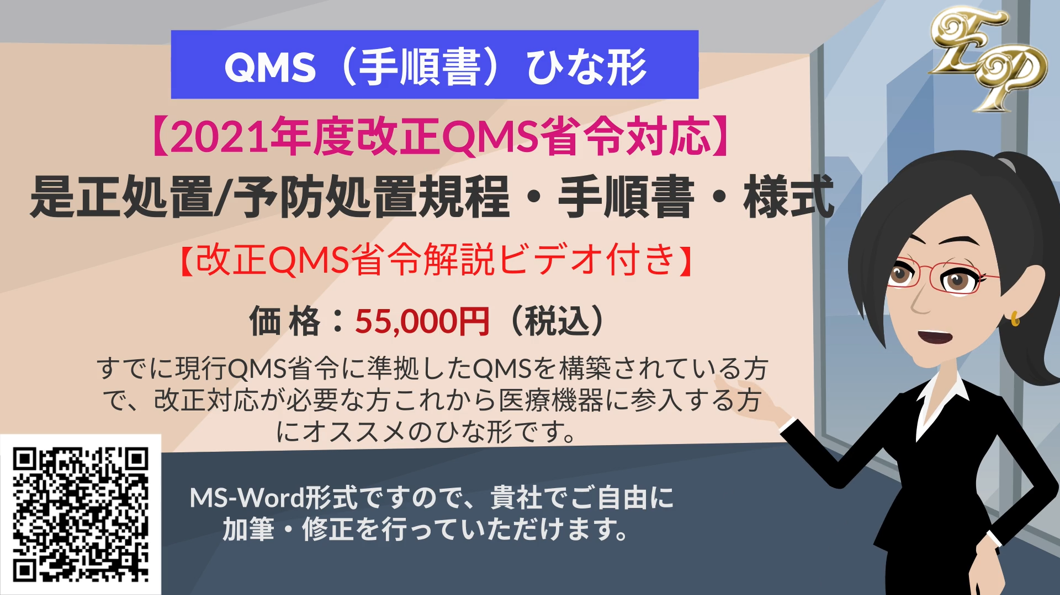

Slide 99
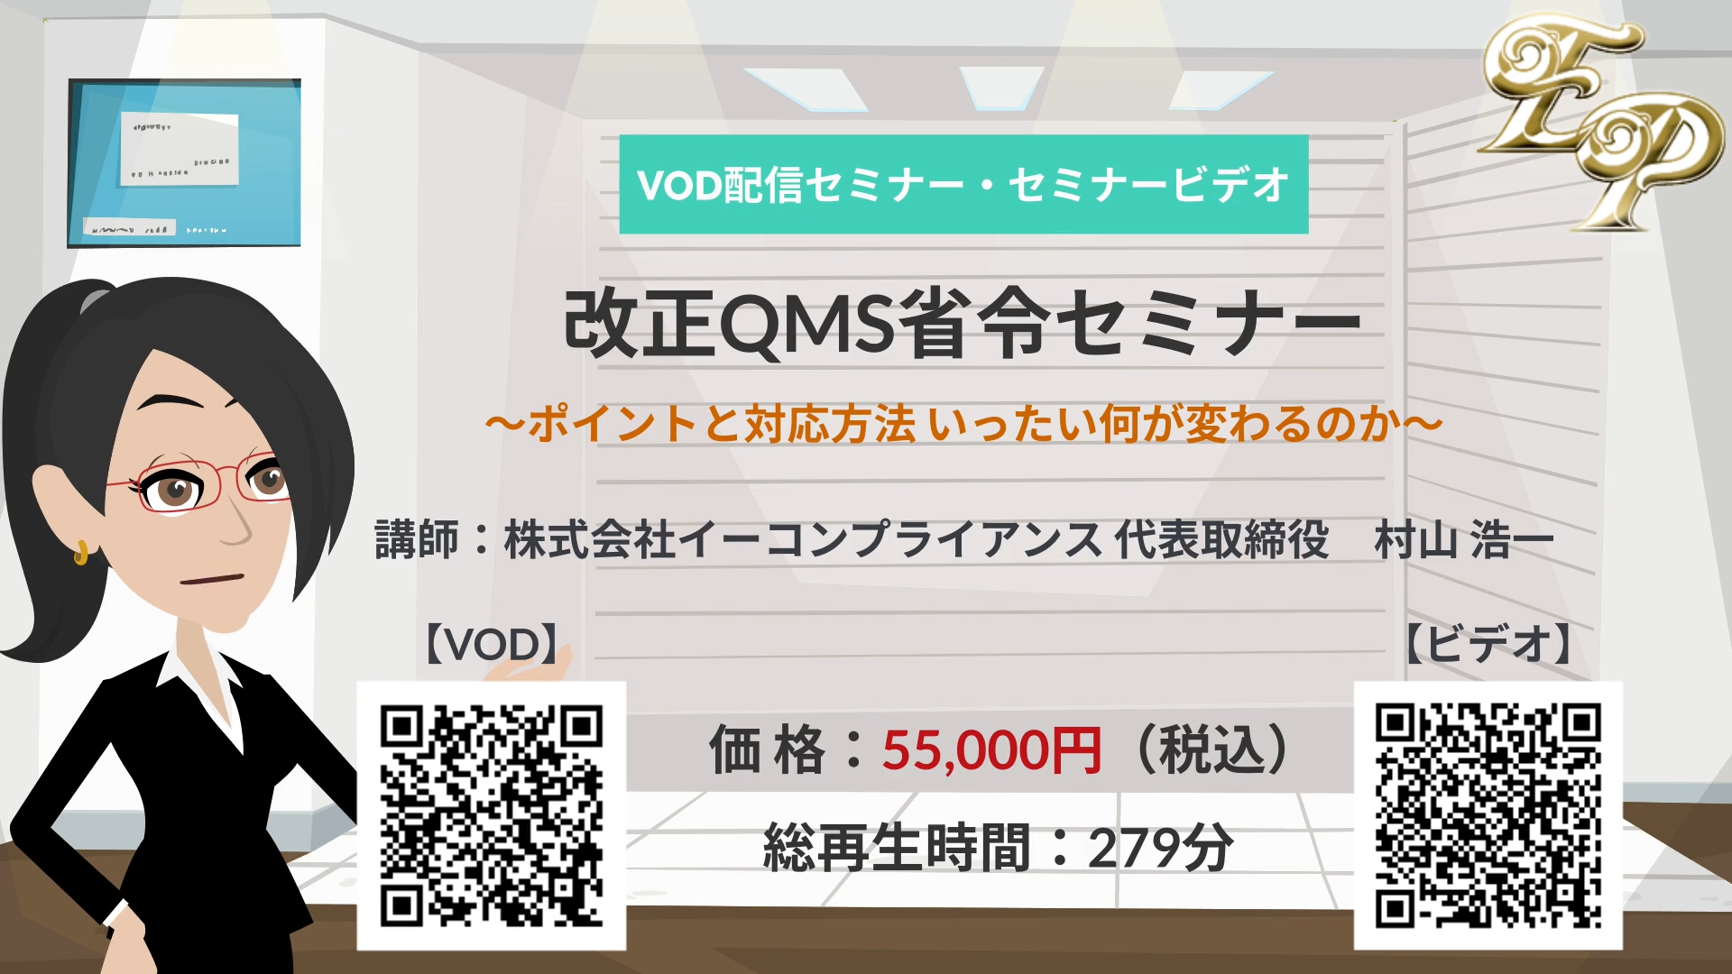

Slide 100
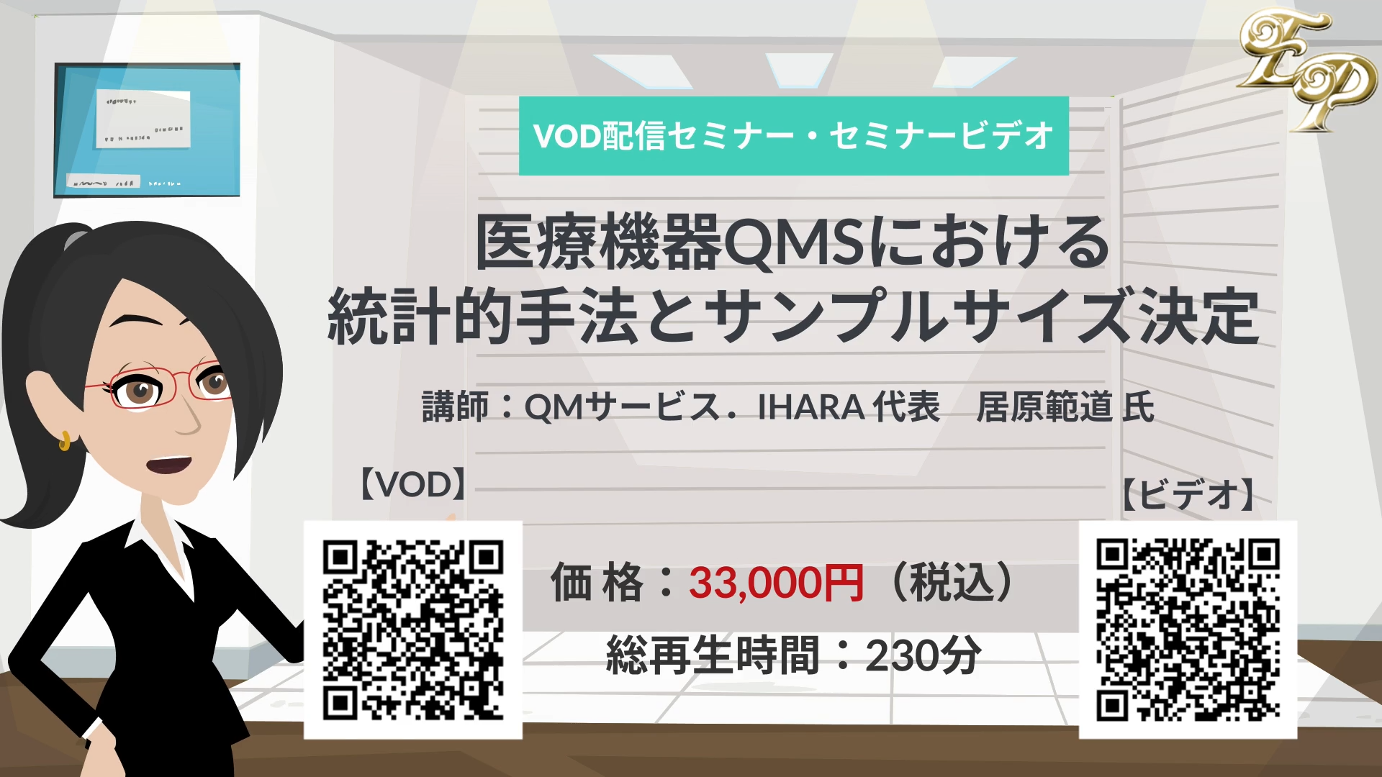

Slide 101
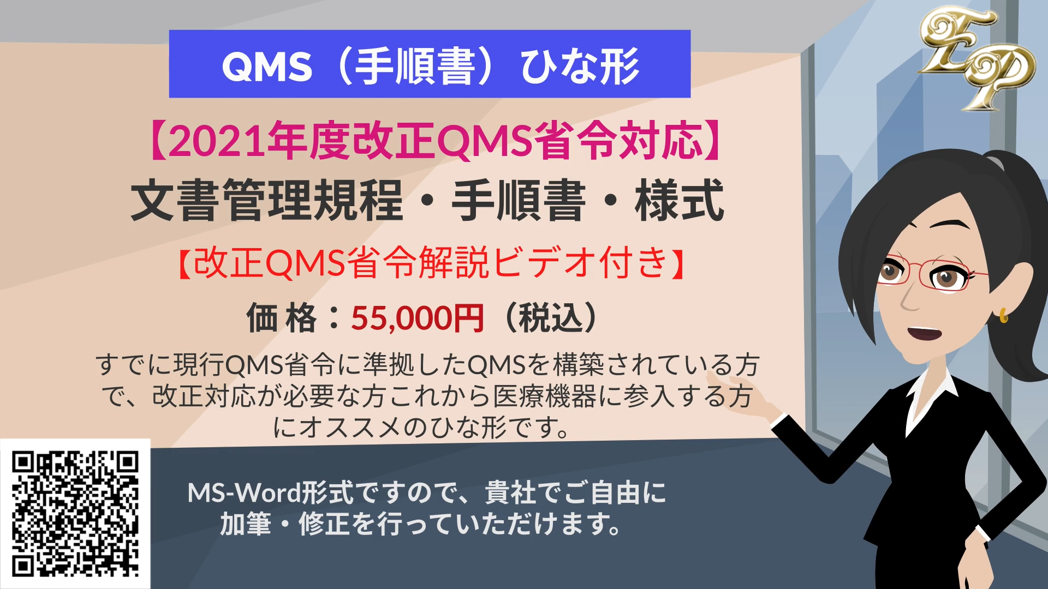

Slide 102
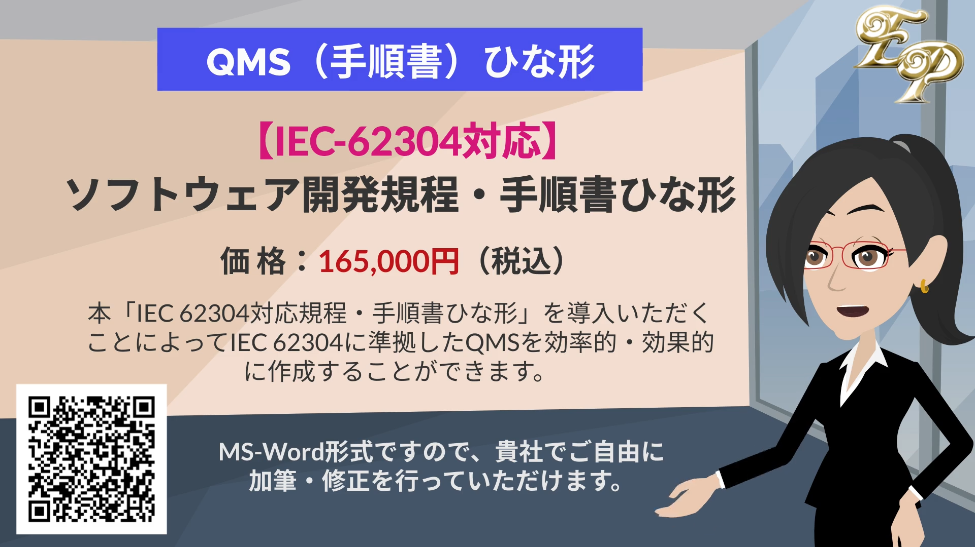

Slide 103
